Slide 1
MyStore案例分析6

Slide 2
主要内容
完善订单
客户登录

Slide 3
完善订单
在前面的内容中，当用户下达订单后，系统仅仅是发了一份订单邮件，并没有在数据库中保存订单的内容。
完善订单主要分2个步骤：
1.完善数据库，增加客户表、订单表、订单明细表
2.完善订单处理过程，放弃EmailOrderProcessor，采用新的DatabaseOrderProcessor

Slide 4
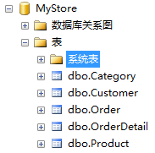
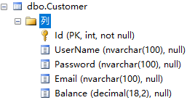
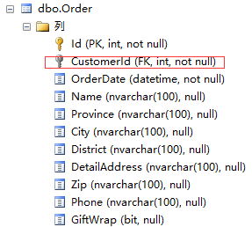
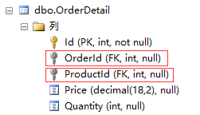

完善订单
在MyStore数据库数据库中添加3张表，分别为客户表Customer，订单表Order，订单明细表OrderDetail。
这3张表的主键Id都是自增型。

Slide 5
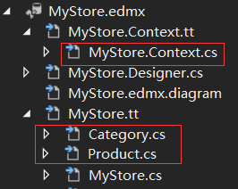
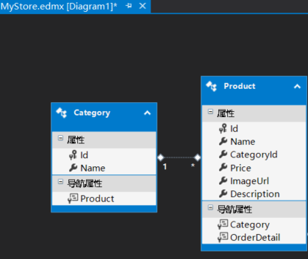
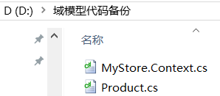
完善订单
数据库设计完成，接下来需要更新“MyStore.Domain”项目中的域模型。
在更新“MyStore.Domain”项目中的域模型后，系统会重新生成域模型中的代码。主要是以下3个类文件MyStore.Context.cs 、 Category .cs、Product.cs。
其中MyStore.Context.cs和Product.cs文件我们都手工修改过，所以在更新域模型前，我们需要备份这2个文件。请在D:\建立一个名称为“域模型代码备份”的文件夹，然后把这2个文件复制一份到此新建的文件夹。

Slide 6
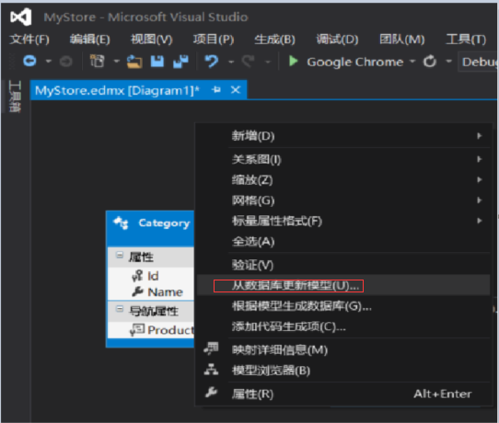
完善订单
在项目MyStore.Domain的“Concrete”文件夹里双击“MyStore.edmx”域模型文件。
在域模型图的空白处，右击，选择“从数据库更新模型”

Slide 7
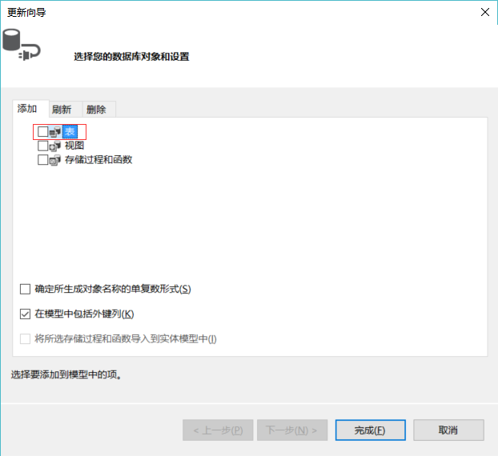
完善订单
在更新向导界面中，选中“表”，然后点击完成

Slide 8
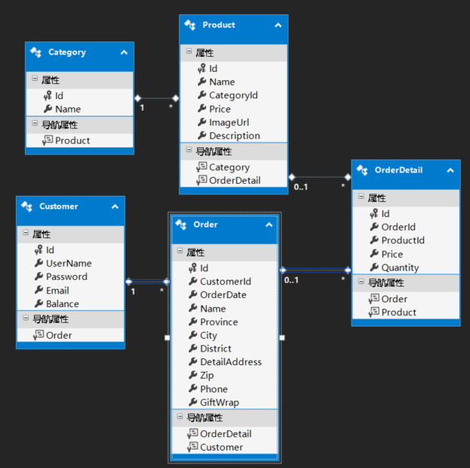
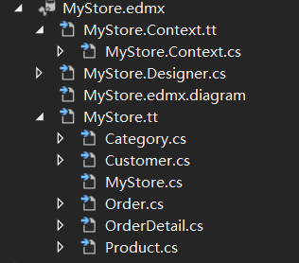
完善订单
域模型更新完成，快捷键“Ctrl + S”，保存域模型。保存成功后，系统自动重新生成域模型代码。

Slide 9
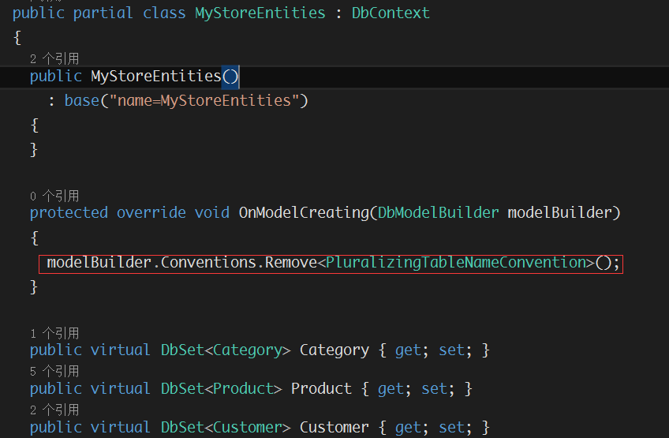
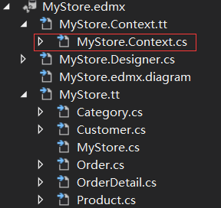
完善订单
修改“MyStore.Context.cs”
可以从前面“域模型代码备份”中获取这句代码。

Slide 10
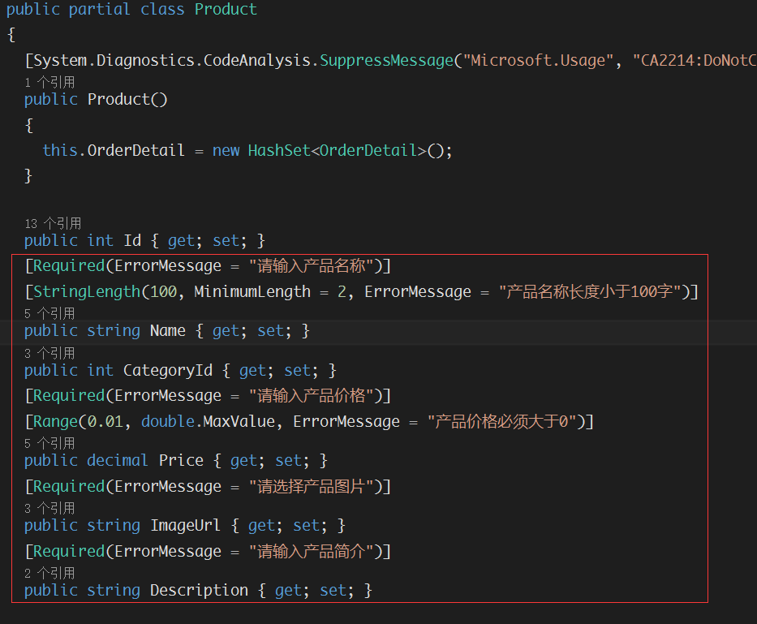
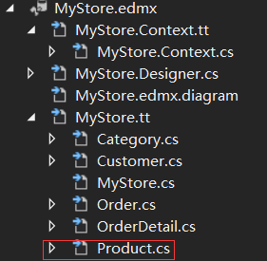
完善订单
修改“Product.cs”，然后快捷键“Ctrl + Shilt + B”重新编译生成解决方案。
可以从前面“域模型代码备份”中获取这几句代码。

Slide 11
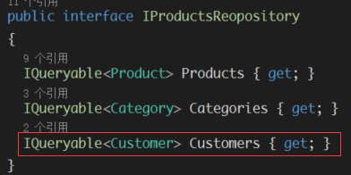
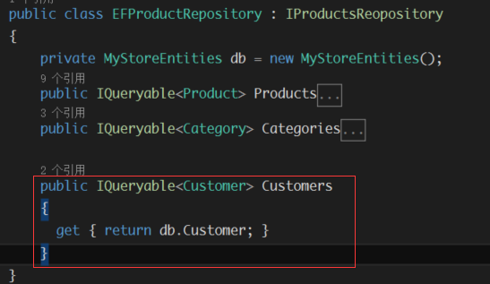
完善订单
域模型准备完成后，接下来需要完成数据仓库IProductsReopository和EFProductRepository。

Slide 12
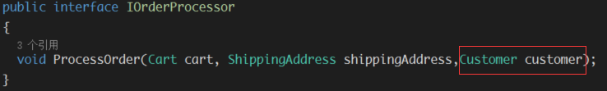
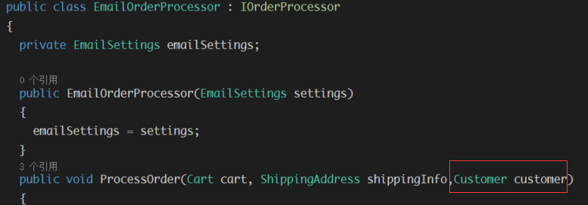
完善订单
域模型和数据仓库准备完成后，接下来需要添加一个“订单处理类”。
前面我们是设计了IOrderProcessor接口和EmailOrderProcessor来完成订单的处理。现在我们订单处理业务需要把订单信息和订单明细信息保存到数据库中，所以添加的订单处理类可以命名为“DatabaseOrderProcessor”。在订单信息中包含了客户Customer的信息，所以需要修改IOrderProcessor接口中方法的定义，参数中包含客户Customer。
在EmailOrderProcessor中需要修改方法ProcessOrder方法的定义，参数中包含客户Customer。

Slide 13
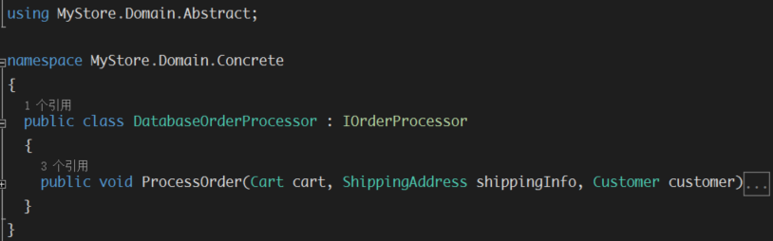
完善订单
在项目MyStore.Domain的“Concrete”文件夹中添加“DatabaseOrderProcessor.cs”

Slide 14
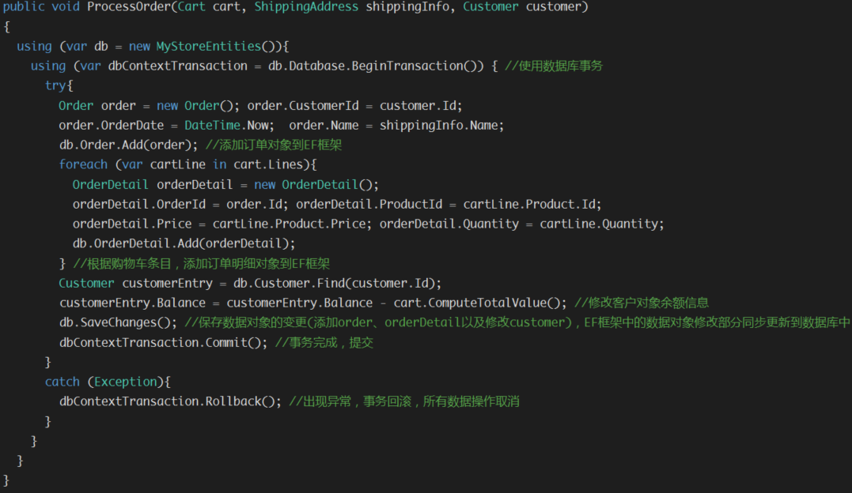
完善订单
“DatabaseOrderProcessor.cs”的ProcessOrder方法代码 （篇幅关系，这里排版特殊处理）
数据库事务具体解释，参考百度百科中“数据库事务”。

Slide 15

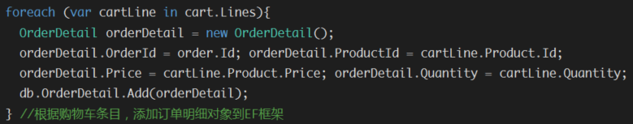
完善订单
“DatabaseOrderProcessor.cs”的ProcessOrder方法代码分析
order对象中的Id属性没有赋值，因为Id在数据库设计时为自增型，所以不需要赋值。
orderDetail对象中的Id同理不需要赋值。 orderDetail对象的OrderId是必填字段，这里使用了order.Id。
如果大家调试程序，会发现这个order.Id值是0，但是程序执行完毕后，数据库中的值不是0。主要原因是EF框架在后台默默的完成了一项复杂的工作：因为order 表的Id字段为自增型，order数据insert到数据库后才能自动生成Id的值。EF框架会获取order表的Id值，在orderDetail数据Insert到数据库前修改orderDetail.orderId。

Slide 16
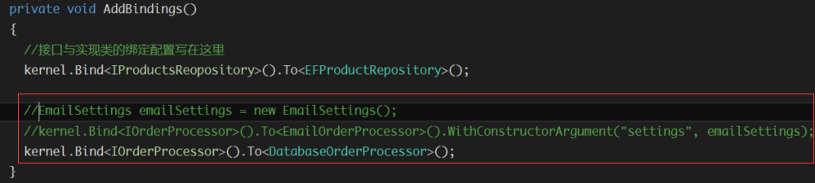
完善订单
程序中的订单处理，由EmailOrderProcessor变更为DatabaseOrderProcessor。
修改Ninject接口与实现的绑定，修改NinjectDependencyResolver.cs

Slide 17
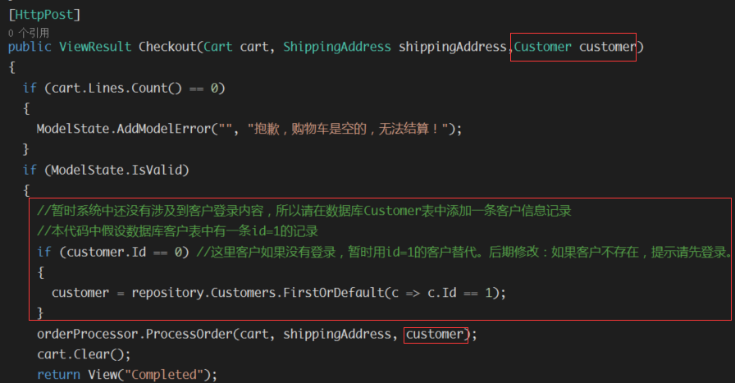
完善订单
修改CartController中的Checkout方法。

Slide 18
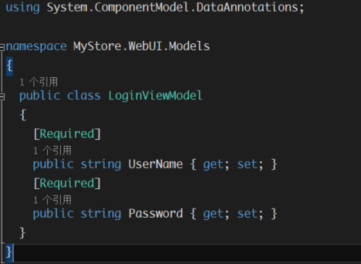
客户登录
接下来准备实现客户登录模块，一般情况客户登录只要输入用户名和密码。目前，系统中没有包含用户名和密码视图模型，所以创建一个登录视图中专用的模型。
在MyStore.WebUI项目的Models文件夹中添加“LoginViewModel.cs”

Slide 19
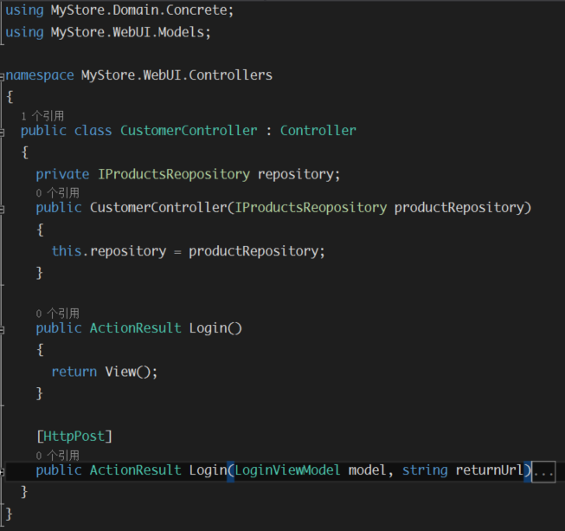
客户登录
添加客户控制器“CustomerController”

Slide 20
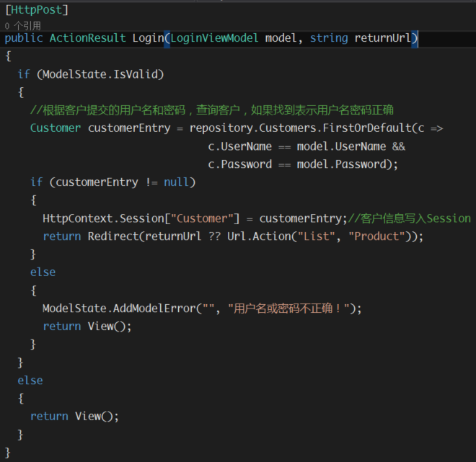
客户登录
“CustomerController”中处理POST请求的Login方法

Slide 21
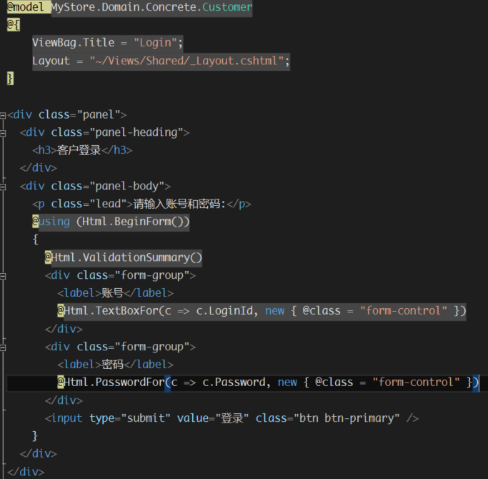
客户登录
添加客户登录的视图 Views\Customer\Login.cshtml

Slide 22
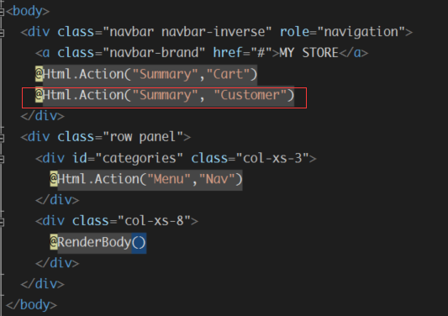
客户登录
测试客户登录，目前程序可以正常运行。但是客户登录后，在视图页面中没有任何体现。这里我们修改布局页_Layout.cshtml，在其中显示客户登录信息。
这里是请求“Customer”控制器中的Summary动作方法。接下来，添加Summary动作方法和对应的视图。

Slide 23
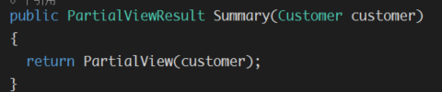
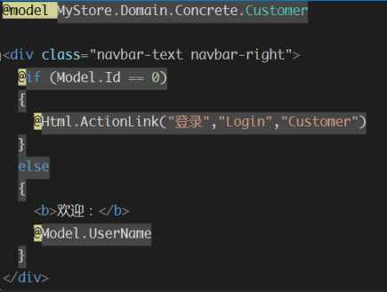
客户登录
“Customer”控制器中的Summary动作方法。为什么返回类型是PartialViewResult？
Summary动作方法对应的视图。Views\Customer\Summary.cshtml

Slide 24
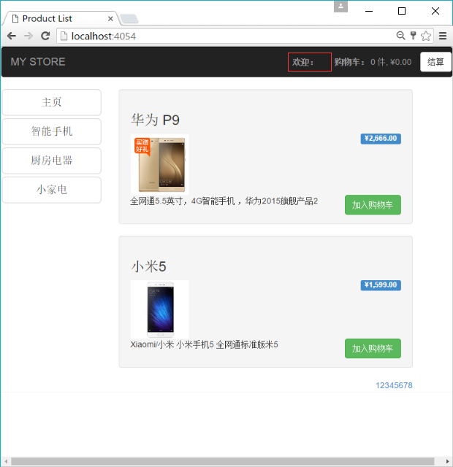
客户登录
测试运行客户登录，发现在布局页上没有显示出客户名称，接下来分析下原因。

Slide 25
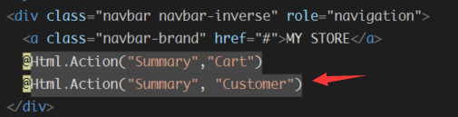
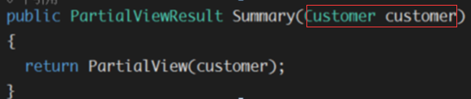
客户登录
主要原因：Summary动作方法是需要参数的，但是布局页的Html.Action并没有附带customer对象，所以在布局页上没有显示客户姓名。

Slide 26
客户登录
解决这个问题，我们可以参照Cart参数的解决方案。
自定义一个Customer的模型绑定器，让MVC框架自动绑定Customer参数。
因为在客户登录后，已经将Customer对象写入Session，我们可以让模型绑定器自动从Session中获取该对象，实现Customer模型绑定。

Slide 27
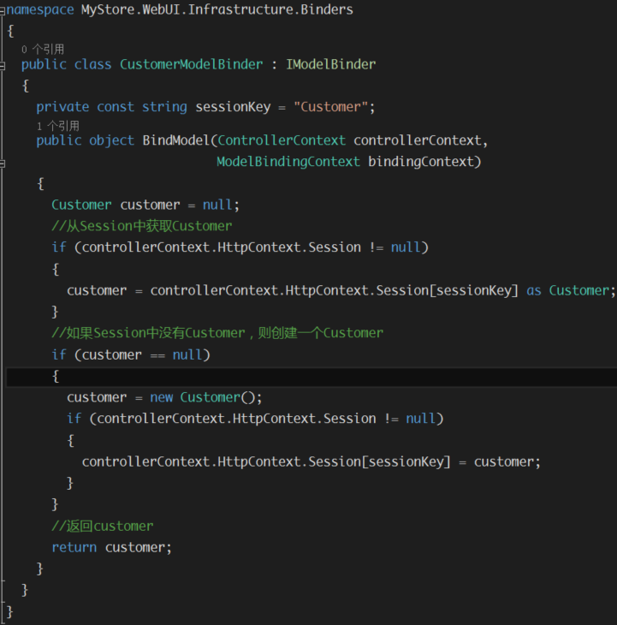
客户登录
在项目MyStore.WebUI的Infrastructure\Binders中添加CustomerModelBinder.cs

Slide 28
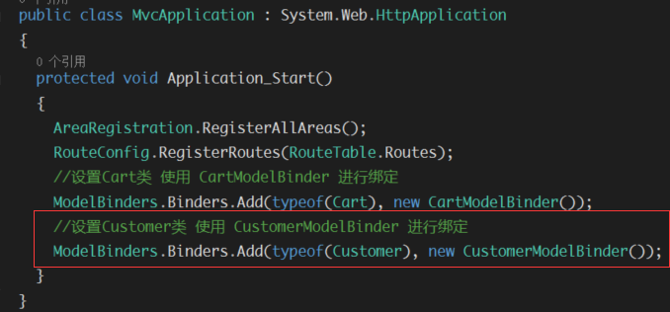
客户登录
在项目MyStore.WebUI的Global.cs中修改代码如下。
在系统第一次运行时，在MVC框架中添加自定义的模型绑定器。

Slide 29

客户登录
测试运行客户登录，布局页上正常显示客户名称

Slide 30
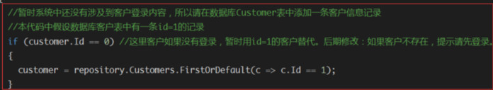
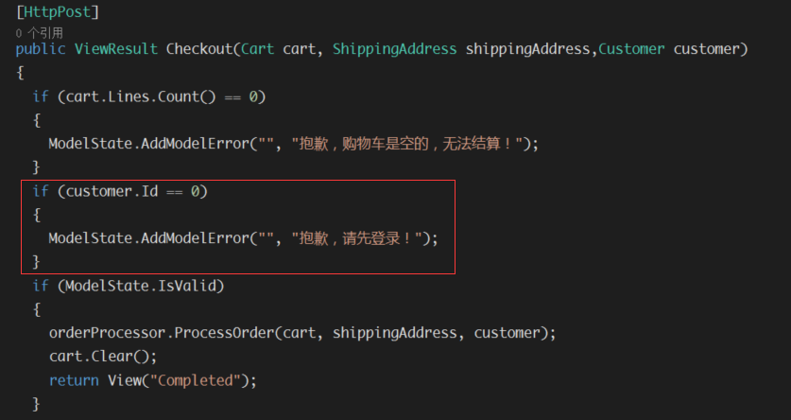
完善订单
在前面订单 处理时：我们是临时固定id=1的客户，其他客户是无法下订单的。
现在客户登录已经完成，我们就可以完善CartController中处理POST请求的Checkout方法

Slide 31
完善订单
测试客户登录和订单下达2个模块，看看在不同情况下系统反应是否正常。

